Slide 1
인버터
전압 오차 시뮬레이션
In PLECS
60191844
최준환
1

Slide 2
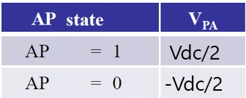
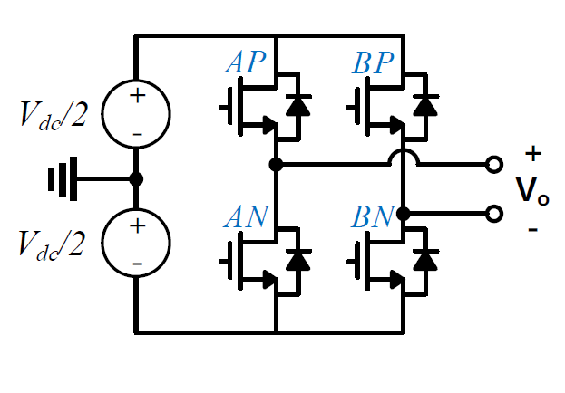
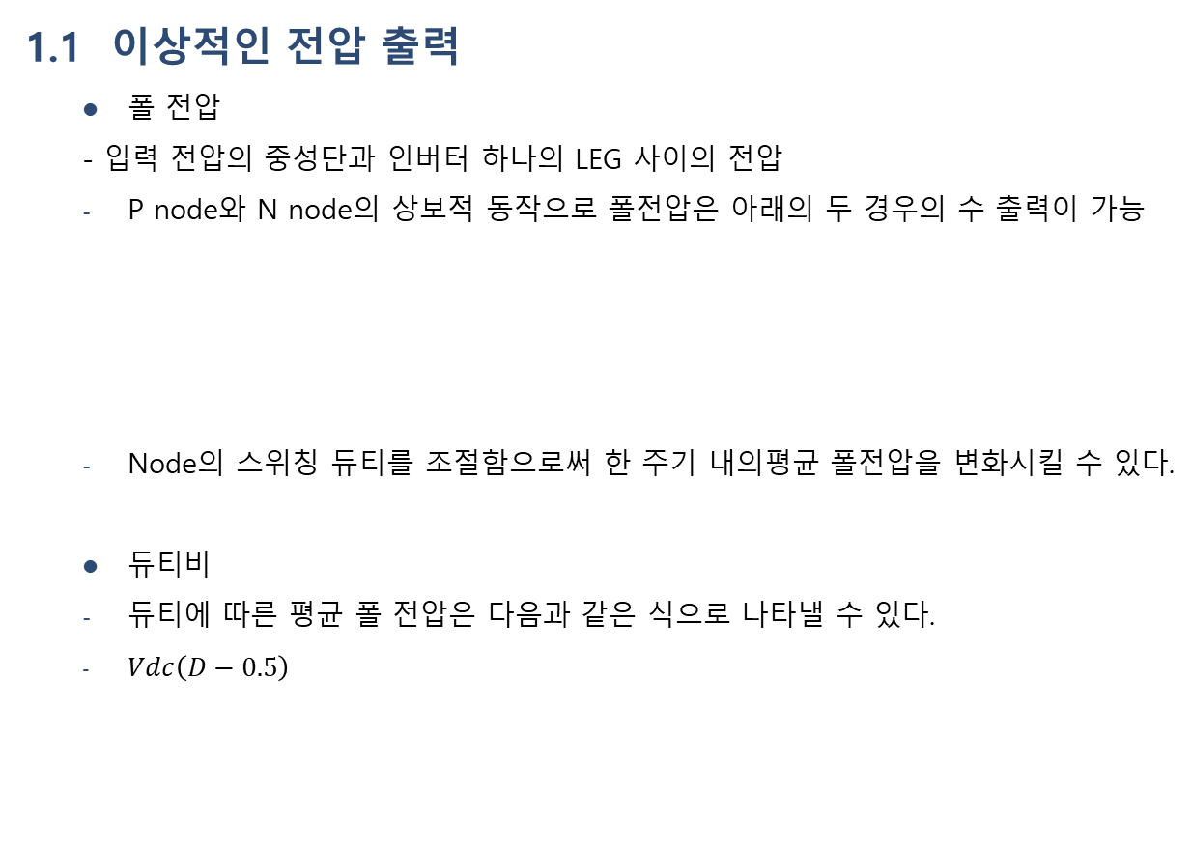
01
개요
1.1 이상적인 전압 출력
폴 전압
- 입력 전압의 중성단과 인버터 하나의 LEG 사이의 전압
P node와 N node의 상보적 동작으로 폴전압은 아래의 두 경우의 수 출력이 가능
Node의 스위칭 듀티를 조절함으로써 한 주기 내의평균 폴전압을 변화시킬 수 있다.
듀티비
듀티에 따른 평균 폴 전압은 다음과 같은 식으로 나타낼 수 있다.
$Vdc\left(D−0.5\right)$

Slide 3
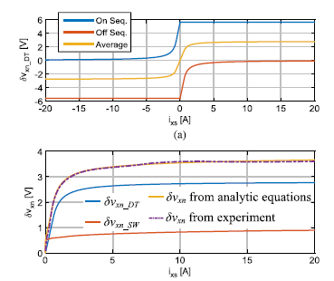
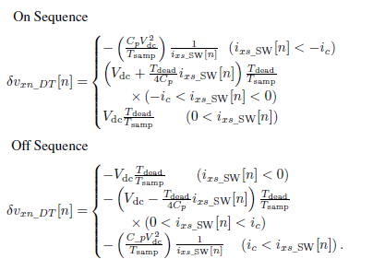
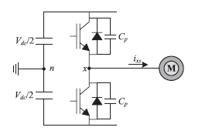
01
개요
1.2 실제 전압 출력
비선형성
실제 leg의 출력전압은 비선형적, 이유는 다음과 같은 것들이 있다.
전력 소자들의 characteristic values -> 전압 강하, 리플
Leg에 흐르는 전류에 따른 전압 오차
Dead time과 min time 설정에 의한 듀티 제한

Slide 4



01
개요
1.3 데이터 시뮬레이션
시뮬레이션 계획
전력전자 소프트웨어PLECS를 통해 구현할 회로의 구성은 다음과 같다
P,N node 한 쌍과 임의의 전류를 발생시키는 controlled current source를 가진 인버터 leg
10KHz carrier based PWM (Triangular wave)
Dead time = 2 micro second
Min time = 5 micro second
시뮬레이션을 통한 데이터 분석은 Python으로 진행한다
data
Simulation
Analysis
Visualization

Slide 5
01
개요
1.4 회로도

Slide 6
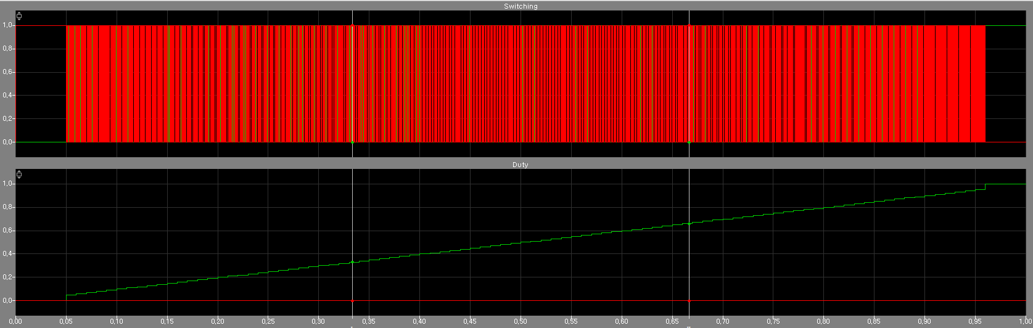
01
개요
1.4 스위칭과 듀티 출력
Dead time과 min time의 구현
min time을 고려하여 0.05초 이전, 0.95초 이후 듀티 출력 saturation

Slide 7
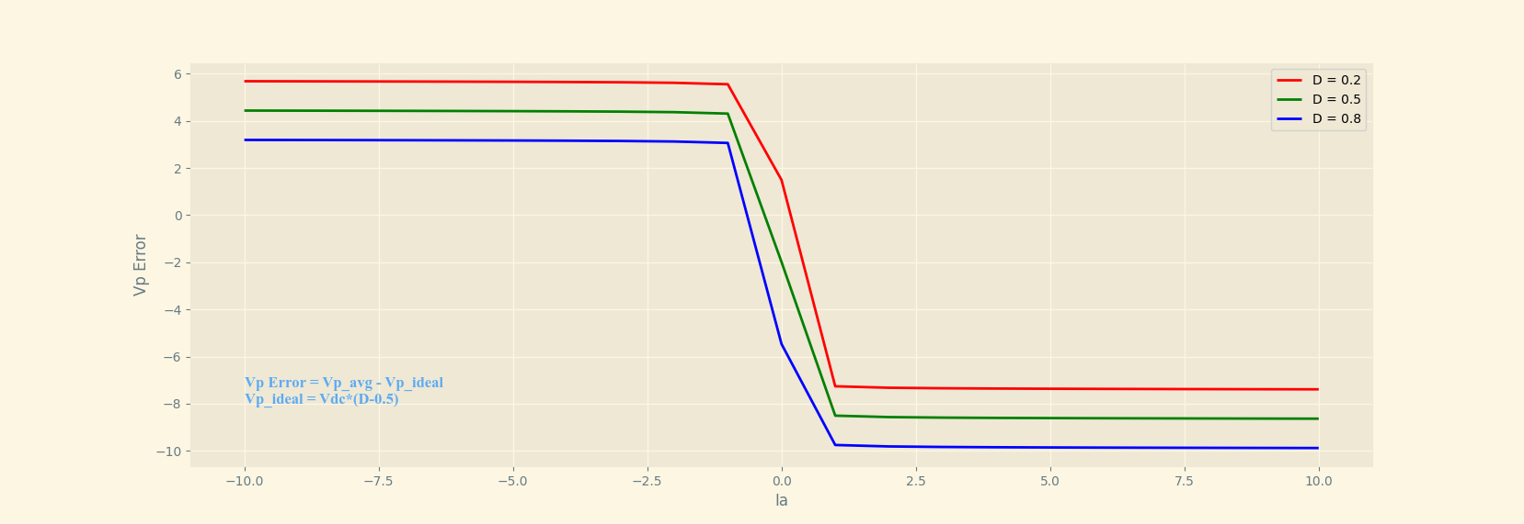
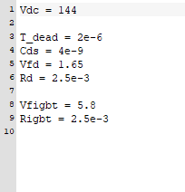
02
시뮬레이션 결과
소자 특성 적용 (데이터시트 기반)
min time 제대로 적용되지 않음
$±2$전류 내에서 대부분의 변화 일어남
전류가 -,+에서 비대칭
min time 적용 필요

Slide 8
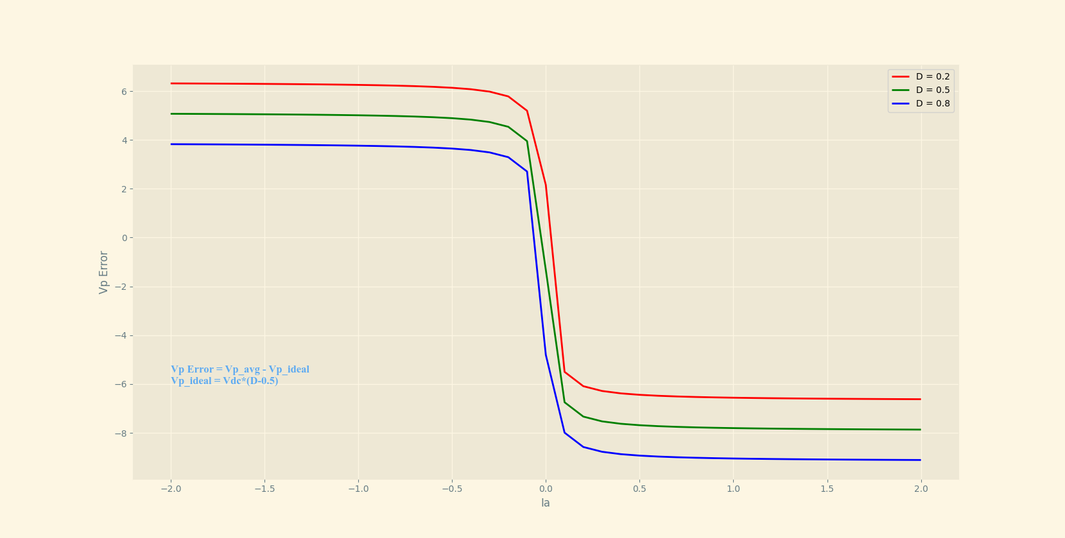
02
시뮬레이션 결과
소자 특성 적용 (데이터시트 기반)
min time = 5 micro second 적용
기존에 전류를 -10~10까지 1단위로 측정
-> -2.0~2.0까지 0.1 단위로 측정
전류가 +일때 –대비 약 +2의 오차가 발생

Slide 9
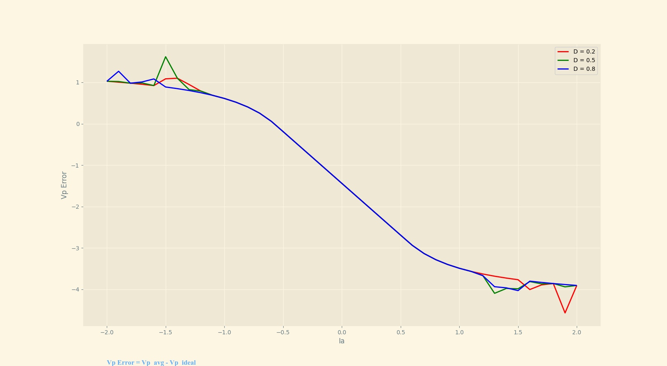
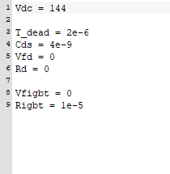
02
시뮬레이션 결과
이상적인 소자
(회로에 최소저항 1e-5, IGBT 온저항 1e-5 만 적용)
min time = 5 micro second 적용
-2.0~2.0까지 0.1 단위로 측정
불연속적인 오차가 발생
더 넓은 범위에서 관측이 필요

Slide 10
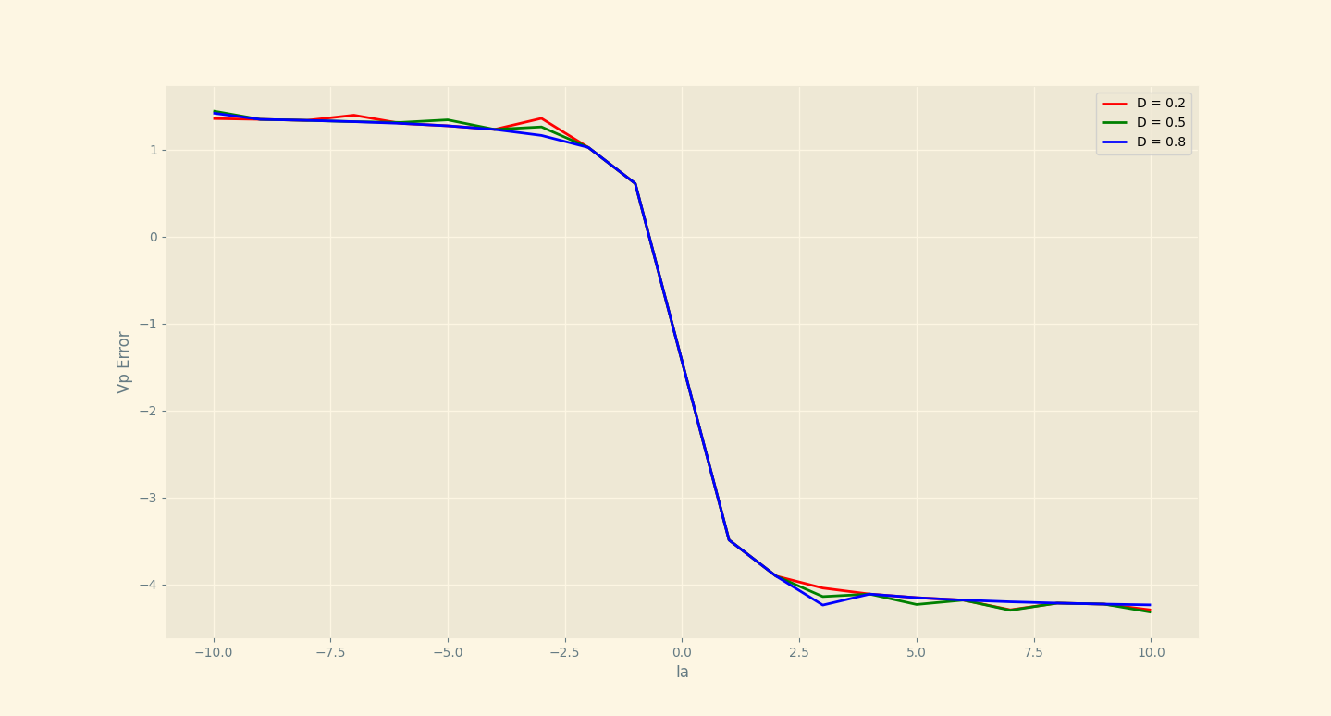
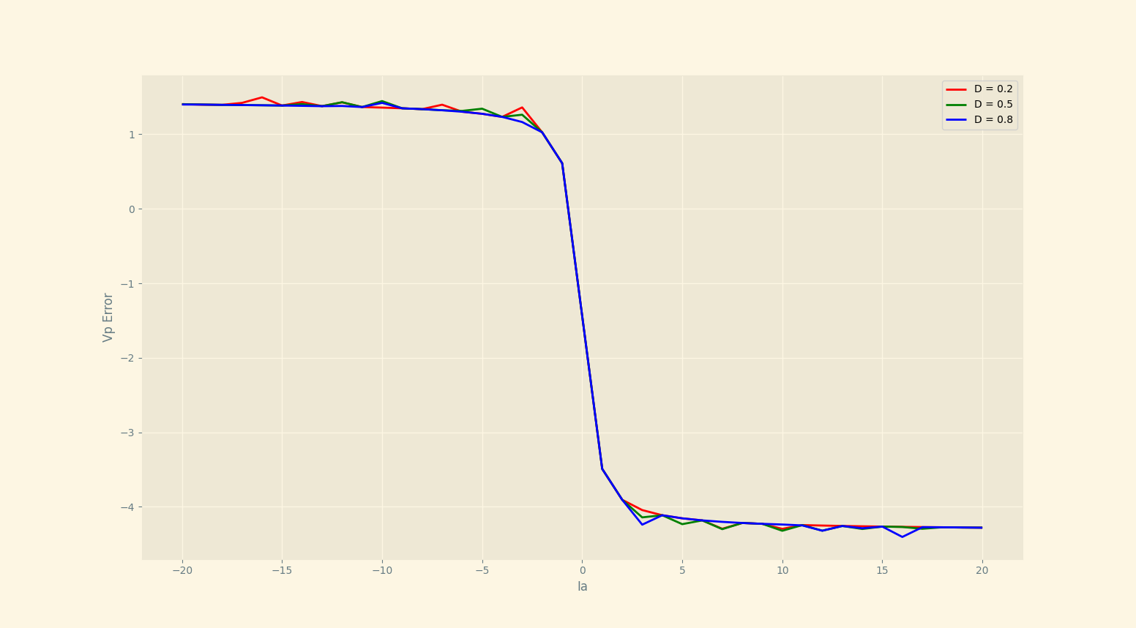
02
시뮬레이션 결과
이상적인 소자
(회로에 최소저항 1e-5, IGBT 온저항 1e-5 만 적용)
min time = 5 micro second 적용
전류를 -10~10까지 1단위로 측정
이상적인 소자
17A까지 불연속적인 오차가 발생함
오차 범위가 크게 줄어듬
(-8~6) -> (-4~1)
여전히 전류의 극성에 따른 오차의 편차가 있음

